Slide 2
COS’E’ LA MAFIA?
Con il termine mafia si intende un sistema di potere esercitato attraverso l’uso della violenza e dell’intimidazione per il controllo del territorio, di commerci illegali, di attività economiche e imprenditoriali; è un potere che si presenta come alternativo a quello legittimo fondato sulle leggi e rappresentato dallo Stato.
Un sistema di contro-potere. La struttura è gerarchica e verticistica, basata su regole interne a loro volta fondate sull’uso della violenza e dell’intimidazione.
COMMISSIONE REGIONALE
COMMISSIONE/CUPOLA
3 O PIU’ FAMIGLIE = MANDAMENTO
RAPPRESENTANTE REFERENTE DEI CAPODECINA
CAPODECINA HA UN DETERMINATO TERRITORIO
FAMIGLIA CON UOMINI D’ONORE

Slide 3
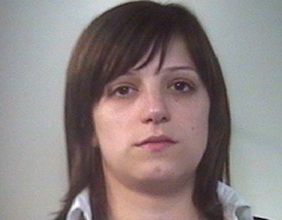
DONNE AFFILIATE A CLAN MAFIOSI
Si può parlare di mafia al femminile? La risposta è indubbiamente affermativa. Nonostante inizialmente le donne avessero un ruolo marginale quale l’educazione dei figli e l’essere brave mogli, ovvero mantenere l’onore della famiglia nella società, acquistarono sempre più importanza fino a prendere parte attiva all’interno delle organizzazioni mafiose. Grazie a tale emancipazione, le donne acquistano sempre più autorevolezza e, se prima dai giudici erano ritenute incolpevoli o incapaci di commettere determinati atti, ora divengono le menti macchinose dei clan mafiosi. Nonostante ciò, alcune di queste donne decidono di costituirsi e diventano collaboratrici di giustizia, esempio di queste figure sono: Giusy Pesce, Carmela Rosalia Iuculano.
“Ho espresso la mia volontà di iniziare questo percorso, spinta dall’amore di madre e dal desiderio di poter avere anch’io una vita migliore, lontana dall’ambiente in cui siamo nati e cresciuti. A CAPO VERO Ero e sono convinta che sia la scelta giusta” - scrive in una lettera alla pm Alessandra Cerreti
«Ho deciso questo passo anche per questo motivo, per iniziare una vita nuova, onesta, pulita, tranquilla, alla luce del sole... Vorrei che i miei figli, crescendo, abbiano un buon esempio da parte mia e iniziare una vita normale, come tutti gli altri...».

Slide 4
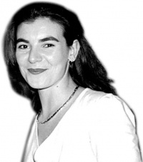
LE DONNE VITTIME DI MAFIA
Le vittime di mafia sono 157 e comprendono donne, ragazzine e bambine. Una di queste è Lea Garofalo.
LA SUA INFANZIA E ADOLESCENZA
Lea Garofalo fu figlia di Antonio Garofalo e Santina Miletta, Lea rimase orfana all'età di nove mesi in quanto suo padre venne ucciso nella cosiddetta “faida di Pagliarelle”. La piccola Lea crebbe insieme alla nonna, alla madre e ai fratelli maggiori Marisa e Floriano che anni dopo avrebbe vendicato l'omicidio del padre, salvo poi essere a sua volta ucciso in un agguato, l'8 giugno 2005. A quattordici anni Lea si innamorò del diciassettenne Carlo Cosco e decise di stabilirsi con lui a Milano. Il 4 dicembre 1991 diede alla luce Denise.

Slide 5
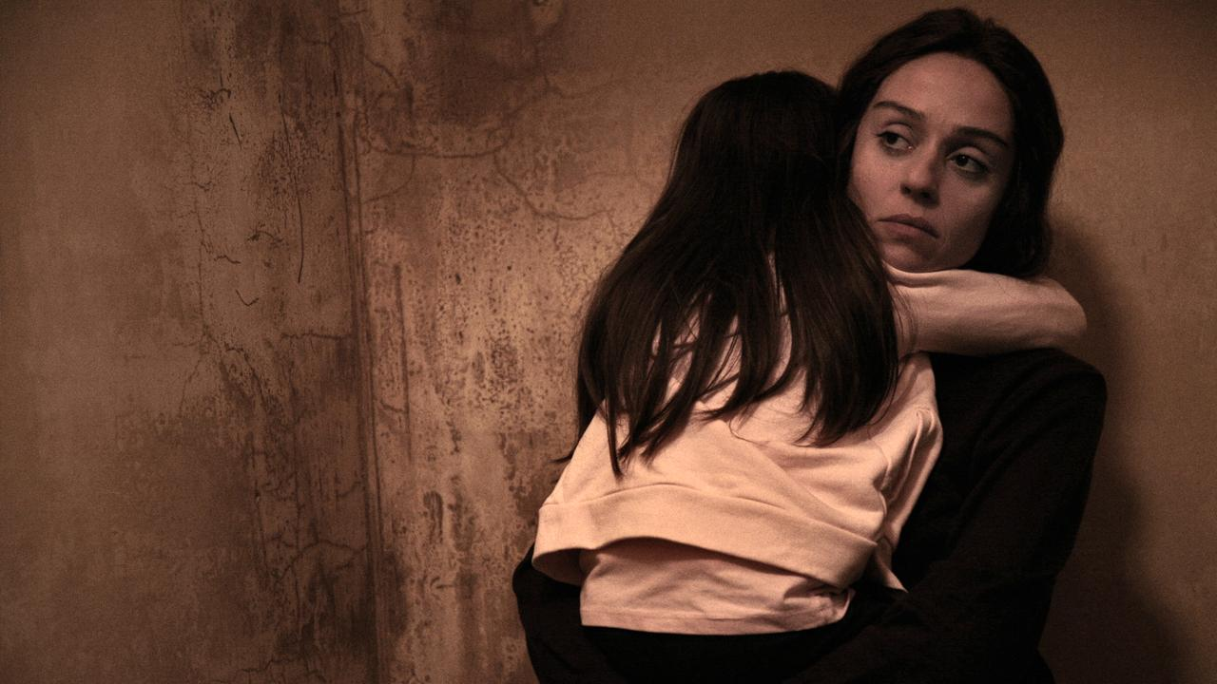
LA SVOLTA
Lea Garofalo decise di trasferirsi a Milano, ignara del fatto che Carlo Cosco l'avesse scelta come compagna solo per acquisire maggior prestigio agli occhi della cosca Garofalo. Il 7 maggio 1996, il compagno e alcuni componenti della sua famiglia vennero arrestati per traffico di stupefacenti. Durante un colloquio in carcere, la ragazza comunicò al compagno la volontà di lasciarlo e di volersi portare via la figlia. Madre e figlia abbandonarono dunque Milano. Nel 2002, quando Lea, sotto casa, si accorse dell'incendio della propria auto, capì che i Cosco erano sulle loro tracce e che lei e sua figlia si trovavano in pericolo.

Slide 6
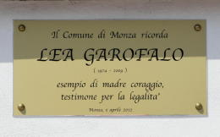
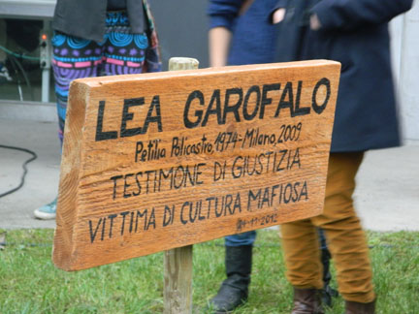
LA VITA DA TESTIMONE
Avendo capito di essere in pericolo, Lea decise di denunciare i fatti ai Carabinieri, i quali inserirono la giovane donna e la figlia nel programma di protezione testimoni. La vita da testimone di giustizia fu difficile, caratterizzata da una profonda solitudine. Le dichiarazioni di Lea non sfociarono in alcun processo e per questo motivo le viene revocata la protezione dello Stato. Nonostante il ricorso vinto al Consiglio di Stato, nel frattempo i documenti falsi suoi e della figlia non esistevano più.

Slide 7
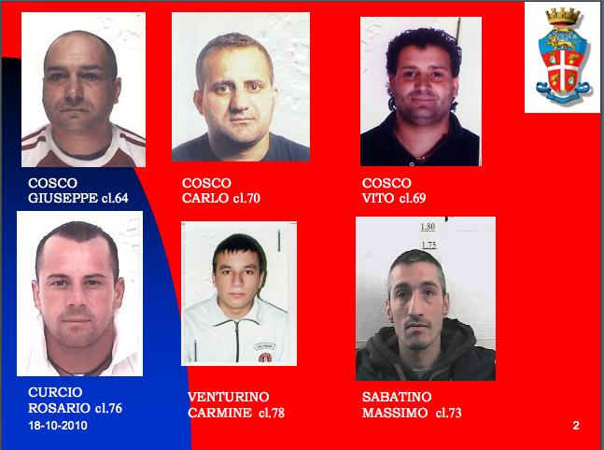
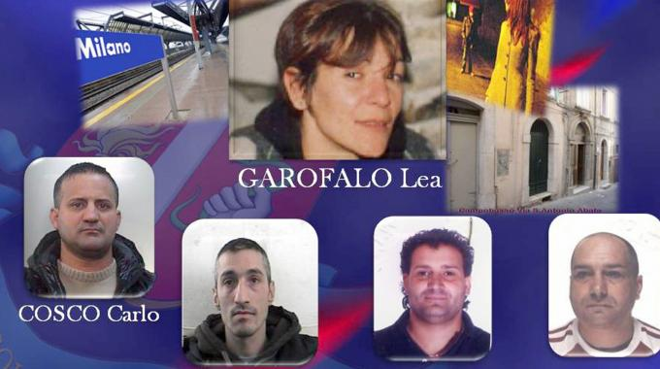
L’OMICIDIO
La sua sete di vendetta venne soddisfatta il 24 novembre 2009. Lea e sua figlia si trovavano a Milano da quattro giorni: partite da Petilia Policastro alla volta di Firenze, mamma e figlia il 20 novembre presero il treno che le avrebbe portate nel capoluogo lombardo. Fu lo stesso Carlo Cosco ad invitarle. Si trattava di una trappola. Lea era convinta che insieme a sua figlia non le sarebbe accaduto mai nulla, anche perché “Milano è una grande città, non è come la Calabria”.L'intento dell'uomo era di fare in modo che Lea tornasse a fidarsi di lui. Nel pomeriggio del 24 novembre, Lea e Denise decisero di concedersi una passeggiata per Milano, in zona Arco della Pace. Alle 18.15 circa, Carlo Cosco le raggiunse, prendendo la figlia e accompagnandola a casa del fratello Giuseppe Cosco, per farla cenare e poi salutare i suoi zii e i suoi cugini. Poi l'uomo fece ritorno all'Arco della Pace, dove aveva appuntamento con Lea Garofalo. L'omicidio si consumò intorno alle 19.10, in un appartamento di piazza Prealpi 2 a Milano, di proprietà della nonna di un amico dei Cosco. Il corpo di Lea Garofalo venne poi trasportato su un terreno a San Fruttuoso e lì distrutto.

Slide 8
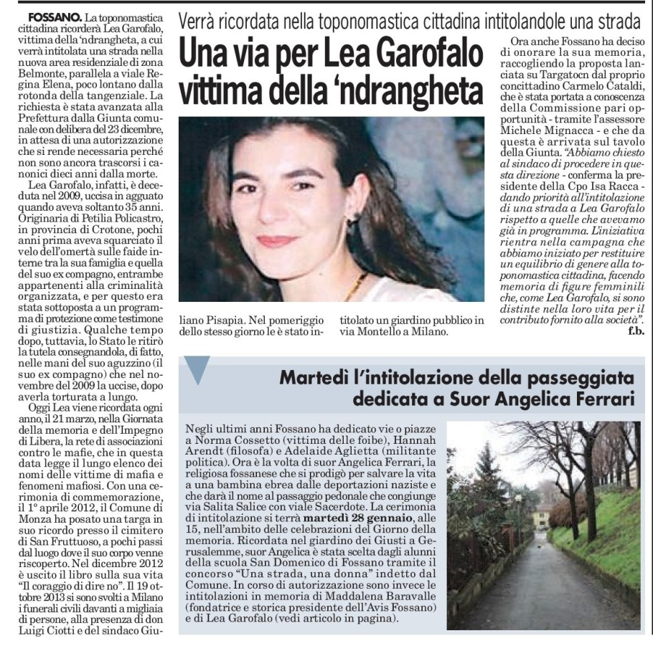
LE CONDANNE E LA STAMPA
LE CONDANNE DEGLI ASSASSINI
Solo nel 2014 la Corte di Cassazione confermò le condanne nei confronti degli assassini: Ergastolo per Carlo e Vito Cosco, Rosario Curcio e Massimo Sabatino, mentre Carmine Venturino, ottenne 25 anni, in ragione dello sconto di pena per la sua collaborazione.
LA STAMPA
La vicenda di Lea Garofalo non fu approfondita sino a quando non assunse un’importanza nazionale. Solo nel 2015, in prossimità dell’anniversario della sua morte, andò in onda un film in sua memoria.

Slide 9
VITTIME PER DENUNCIA
Tra le donne rimaste vittime a causa della giustizia, ricordiamo Teresa Buonocore.
Teresa aveva 51 anni quando l’hanno strappata ad i suoi quattro figli. Aveva avuto due figli da un primo matrimonio che si era concluso dopo pochi anni. Successivamente, aveva conosciuto quello che sarebbe diventato il suo secondo compagno in una vacanza in Sud America. Lui aveva lasciato il suo Paese per seguire Teresa ed in pochi anni erano riusciti a mettere su famiglia: una casa e due bambine. Anche questo secondo matrimonio si concluse dopo poco e Teresa si ritrovò sola a dover mantenere quattro figli.

Slide 10
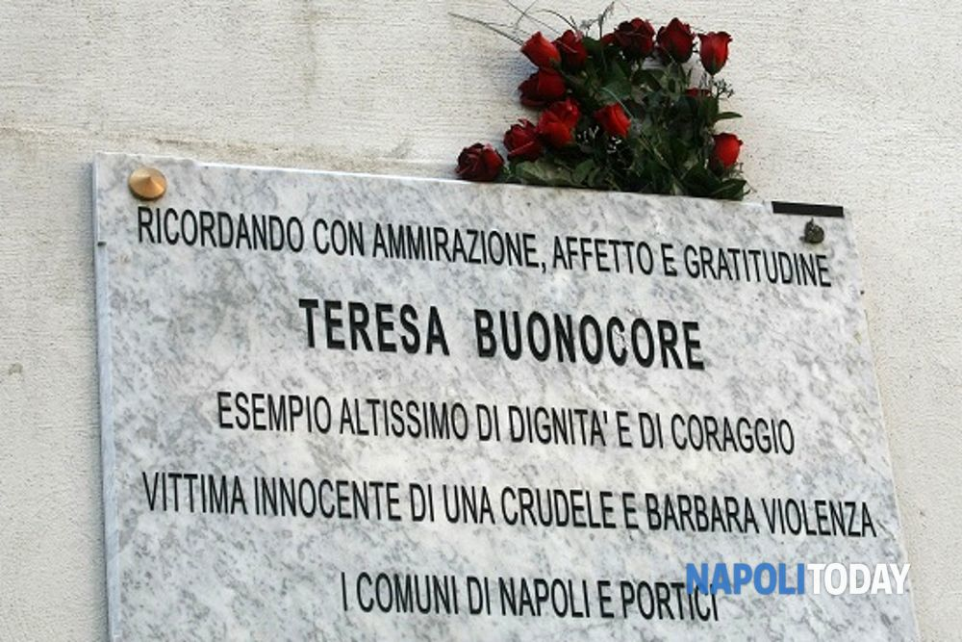
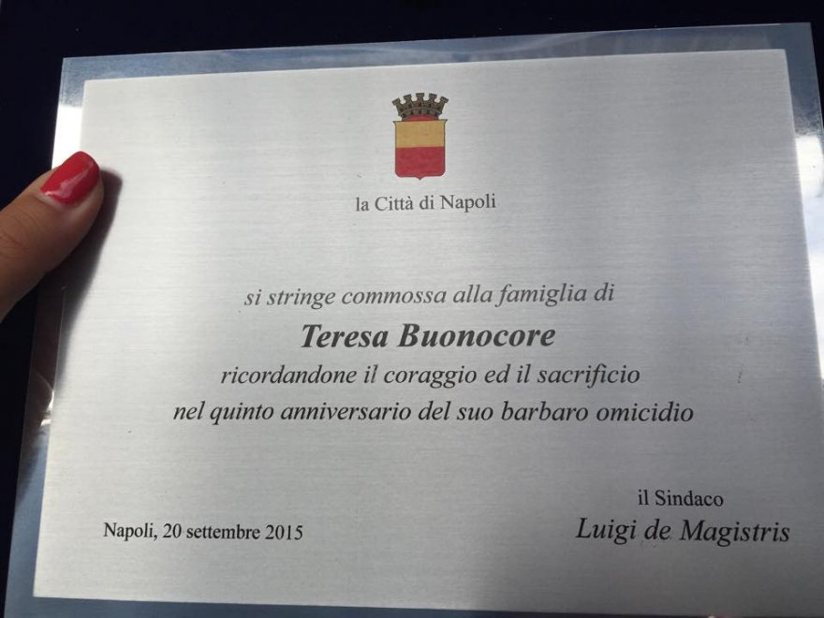
L’APPARENZA INGANNA…
A scuola la figlia maggiore stringe amicizia con un’altra bambina, la figlia di Enrico Perillo, geometra di Portici, sposato con un Medico che lavora al Policlinico, una di quelle famiglie bene di Napoli, fiore all’occhiello di una società spogliata da ogni credibilità. Teresa non sa cosa nasconde questa famiglia però: Enrico è un ossessionato di pedopornografia con un archivio da horror depositato sul suo pc. Questo passa molto tempo in casa da solo con le bambine, e in più frequenta ragazzi molto lontani dalla Napoli Bene con i quali condivide la passione per le armi. Enrico in poco tempo mette le mani sulla figlia maggiore di Teresa abusando sessualmente di lei e non solo: casa Perillo è frequentata da un’altra bambina compagna di classe della figlia di Enrico, affidata ad una casa famiglia per via dei suoi problemi famigliari. Le due bambine subivano le violenze in silenzio.

Slide 11
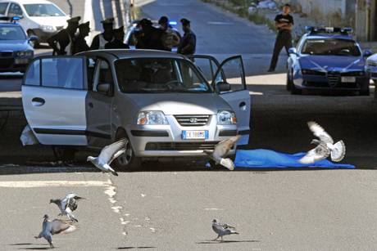
LA SCOPERTA E LA DENUNCIA
Le due bambine minacciate e terrorizzate, tacciono anche se gli adulti intorno ad esse si accorgono che qualcosa non va. Infatti dopo che la bambina nella casa famiglia parlò degli episodi, allora anche la figlia di Teresa sporse denuncia. Da questo momento in poi per Teresa e le sue figlie iniziarono una serie di intimidazioni che culminarono con l’incendio della porta di casa del legale della donna. Malgrado ciò la donna continuò la sua lotta contro tale ingiustizia, sporgendo denunce sugli atti subiti. La vendetta dell’uomo, come aveva promesso alla figlia, arrivò il 20 settembre 2010, quando due uomini in motorino spararono a Teresa.

Slide 12
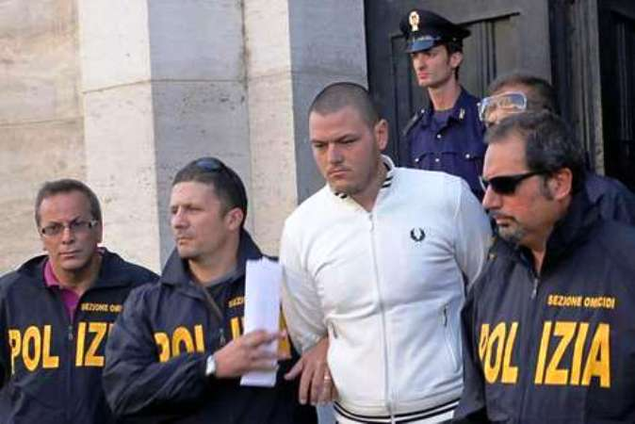
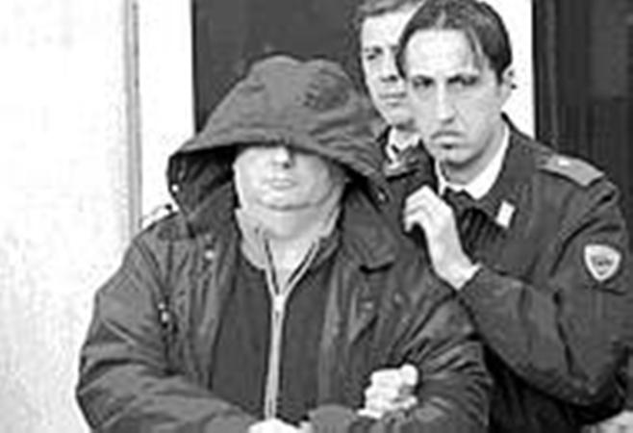
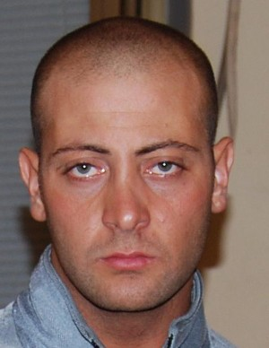
LE INDAGINI
In un primo momento gli inquirenti pensano che la donna fosse stata uccisa per un regolamento di conti, che avesse a che fare con cattivi giri, ma in poche ore l’indagine viene capovolta e si scoprì il reale concatenarsi dei fatti: la vita di Teresa valeva 15 euro, la ricompensa che Enrico ha promesso ad Alberto Amendola e Giuseppe Avolio, che in poco meno di 48 ore vengono rintracciati dalla polizia, interrogati e confessano. Durante il processo, vennero fuori altri agghiaccianti particolari sul conto della famiglia Perillo.

Slide 13
SITOGRAFIA:
Uno sguardo al femminile;
Rita Atria;
Archivio stampa;
Enciclopedia Treccani;
Friariella.

Slide 14
„A questo può servire parlare di mafia, parlarne spesso, in modo capillare, a scuola: è una battaglia contro la mentalità mafiosa, che è poi qualunque ideologia disposta a svendere la dignità dell'uomo per soldi.“ don Pino Puglisi
„Certo dovremo ancora per lungo tempo confrontarci con la criminalità organizzata di stampo mafioso. Per lungo tempo, non per l'eternità: perché la mafia è un fenomeno umano e come tutti i fenomeni umani ha un principio, una sua evoluzione e avrà quindi anche una fine.“ Paolo Borsellino
Veronica Silvestrin e Andrea Catoni.

